Slide 1
De orde van het heil
Heerlijkmaking

Slide 2

Opening
Zingen
Ps. 73:12
Bidden
Bijbellezen
2 Korinthe 5:1-10

Slide 3

Bijbelstudie
Bespreek de vragen bij de Bijbelstudie op
blz. 47

Slide 4
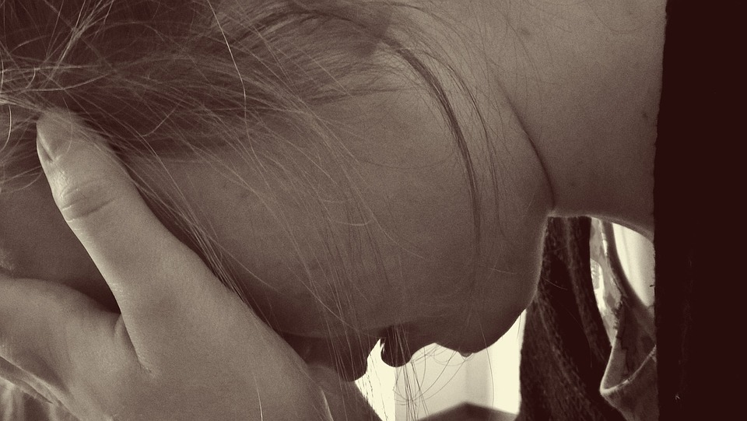
Binnenkomer

Slide 5
Doelen
Ik weet dat na een leven van strijd voor Gods kinderen een eeuwige heerlijkheid wacht.
Ik besef dat mijn leven een voorbereiding is op de eeuwigheid.
Ik kan uitleggen wat de komende heerlijkheid zo heerlijk maakt.

Slide 6
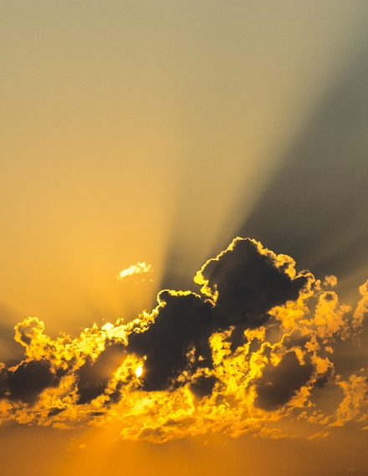
Verlangen
Lees het stukje op blz. 48
Waarom verlangt Paulus ernaar om bij Christus te zijn?
Uitleg

Slide 7
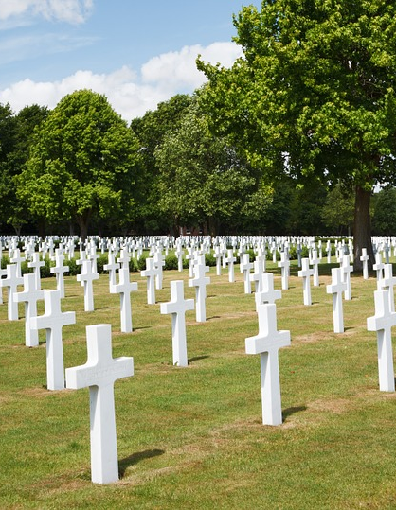
Dood laatste vijand
Uitleg
Lees het stukje op blz. 48
Waarom is de dood de laatste vijand?
Is de dood alleen maar een vijand, als je de Heere kent?
Notes:
Foto: militaire begraafplaats. Sterven + vijand

Slide 8
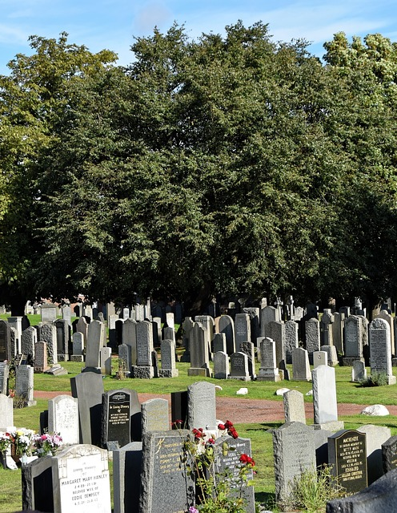
Opstanding der doden
Uitleg
Lees het stukje op blz. 48
Wat gebeurt er bij de opstanding van de doden?
Notes:
Foto: begraafplaats. Alle graven zullen open gaan en de doden opstaan

Slide 9
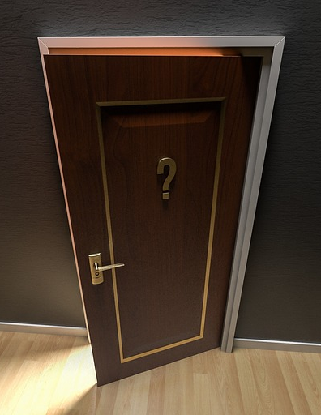
Veel onwetendheid
Lees het stukje op blz. 48-49
Waarom is er veel onwetendheid over de wederkomst?
Uitleg
Notes:
Foto: deur met vraagteken. Hoe het na de opstanding zal zijn is voor ons voor een deel onbekend

Slide 10
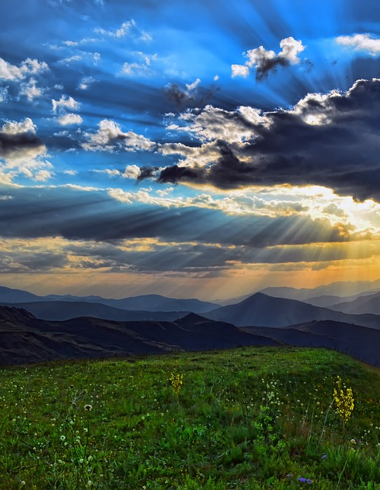
Nieuw aarde
Verlossing
Lees het stukje op blz. 49
Hoe zal het zijn op de nieuwe aarde?
Uitleg
Ellende
Dankbaarheid

Slide 11
Verwerkingsvragen
Bespreek de verwerkingsvragen op blz. 50

Slide 12
Samenvatting
Er is een hevig verlangen, vanwege de aardse onvolmaaktheid.
De laatste aardse vijand is de dood.
Christus komt terug op de wolken van de hemel en dan zal iedereen Hem zien.
Zij die geloven, zullen dan gelijk zijn aan hun Heiland.
Diegenen zullen ook de burgers zijn van de nieuwe hemel en de nieuwe aarde.
Op die nieuwe aarde woont gerechtigheid.

Slide 13

Huiswerk volgende keer

